Slide 1
项目研发管理
华为手机研发案列分析
小组成员：梁培 林子瑛
公司LOGO

Slide 2
产品研发项目管理的内涵
随着经济全球化的发展，企业之间的竞争日益激烈，为了能在竞争中获胜，不断加大产品研发投入，提高核心竞争力成为我国企业的共识。但产品研发往往具有失败率高、成本高等特点。为了规避产品研发的风险，提高收益，必须加强研发项目管理，高效的、保质保量的完成新产品研发工作产品研发项目管理是一种并行系统工程，是一种企业组织、管理和运行的先进设计、制造模式，它从新产品研发项目的整体任务分解状况和进展状况来控制产品研发生命周期过程，提供项目的状态信息以便规划项目的优化路径，找到影响项目的障碍环节，进行相应的调整，以保证项目的进度，缩短产品研发周期、提高产品质量、降低产品成本。结合华为手机研发过程来详细讲解。

Slide 3





1.产品研发项目管理的内涵
产品研发规划阶段
小批试生产阶段
批量生产阶段

Slide 4
目录
1
项目概况
4
项目进度计划
2
项目范围
5
项目资源计划
3
项目组织与责任分配
6
项目风险控制

Slide 5
1、产品研发规划阶段
公司最高决策层根据客户的要求和市场预测确定新产品的发展方向，由产品研发部门收集资料，编制新产品研发规划，经决策层讨论通过后向产品设计部门下达产品设计任务书，并指定项目经理全面负责新产品的研发直至产品批量正式给客户供货
新型手机研发项目的工作描述
项目目标 6个月内完成手机研制测试工作，总投资5千万元
交付物 一款性能达到设计要求价格定位在1500-2000的智能手机样机
工作规范 依据国家关于移动通讯设备的有关规定
所需资源估计 人力、材料、设备的需求预计
重大里程碑 2011年10月中旬完成总体方案工作，11中旬完成手机设
计工作，2011年2月下旬完成样机研制工作，3月下旬完 成手机的测试工作
项目经理审核意见：按项目要求保质完成任务 签名： 日期：2011年09月
项目概况

Slide 6
华为手机项目重大里程碑
下
中
中
下
2010.10
2010.11
2011.02
2011.03
总体方案
手机设计
样机研制
工程测试

Slide 7
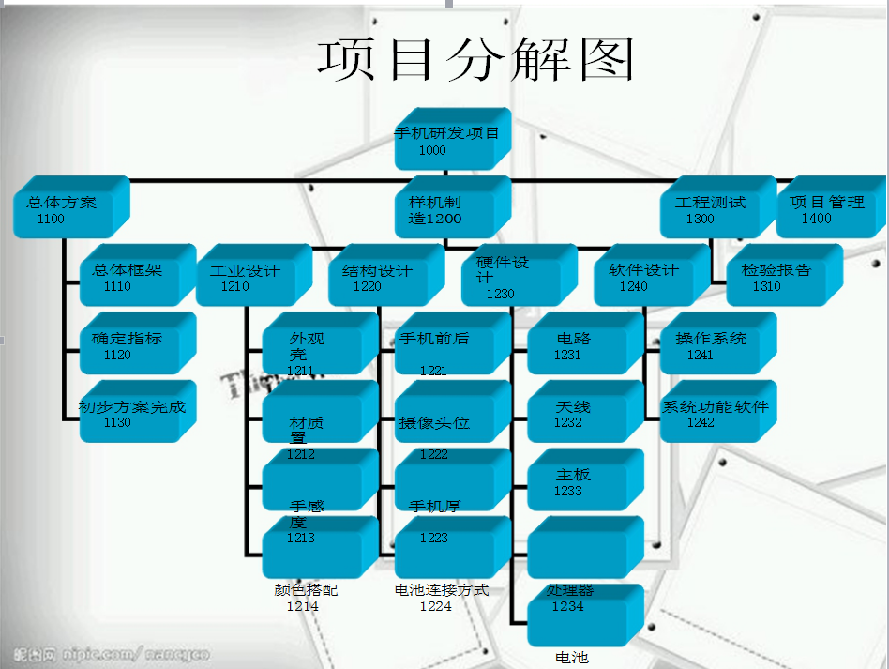
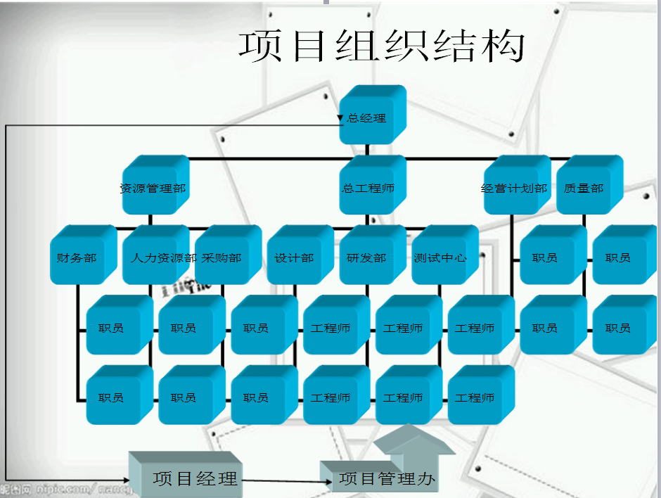
2、设计、试制、试验、定型阶段
从样件的方案设计、技术设计、试制、试验到改进设计、试制、试验此阶段是一个反复的过程。如中间过程的评审不能通过，则需要反复进行改进设计、试制、试验直到产品鉴定确定小批试生产用图。
项目范围

Slide 8
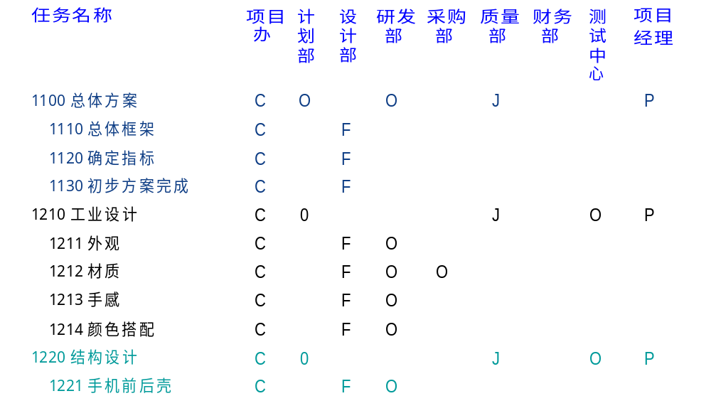
（F——负责，C——参与，J——监督，P——批准 )
项目责任分配

Slide 9
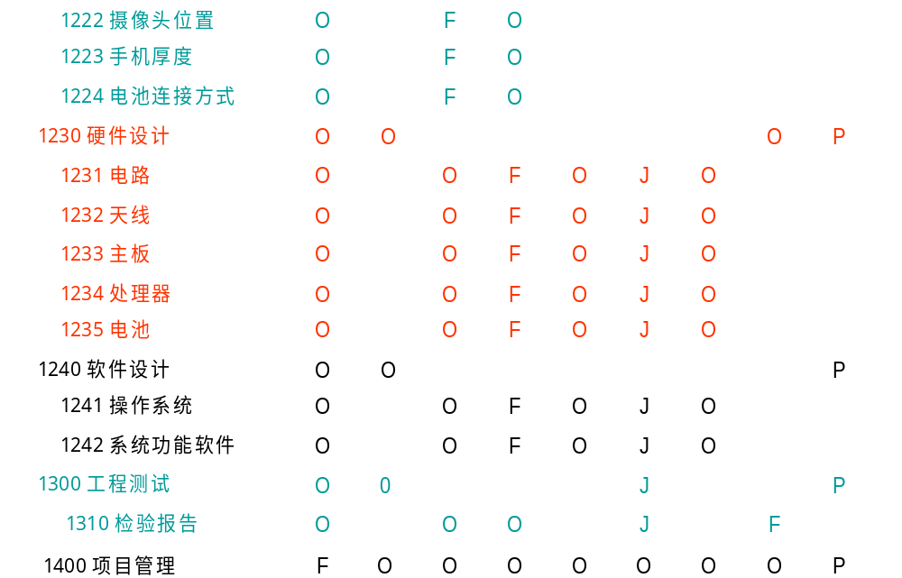

Slide 10
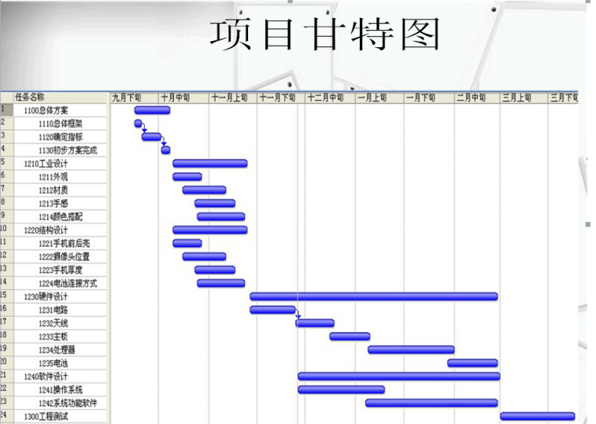
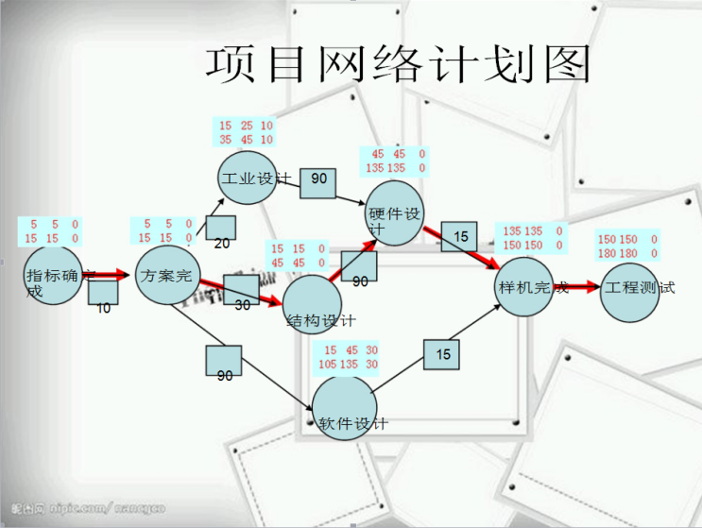
项目进度计划
3、生产技术准备阶段
在对样件进行改进设计的同时，对部分有把握的零部件可以提前进行生产技术准备。当改进设计、试制、试验结束，经评审通过后即可进行大规模的生产技术准备。主要包括工艺设计、公司内自制设备及工装的设计制造，公司外设备订货、协作件的配套选点，生产用原辅材料的采购等

Slide 11


在生产技术准备阶段完成之后即进行小批试生产。小批试生产一方面要验证工艺工装能否满足批量生产的需要，另一方面要对小批试生产的产品进行各种行为试验，以确定其产品质量与技术水平是否满足设计要求。小批试生产之后要递交给客户进行评审批准，评审通过之后，产品、工艺、装备等各项技术文件经修改后即可转为正式生产用文件
4、小批试生产阶段
LOREM
5、批量生产阶段
在产品批量投产前必须完成售后服务的准备工作，包括新产品的各种技术文件、在上述各阶段工作完成之后，制作样机，供给客户。经确认新产品即可批准生产
LOREM
LOREM

Slide 12
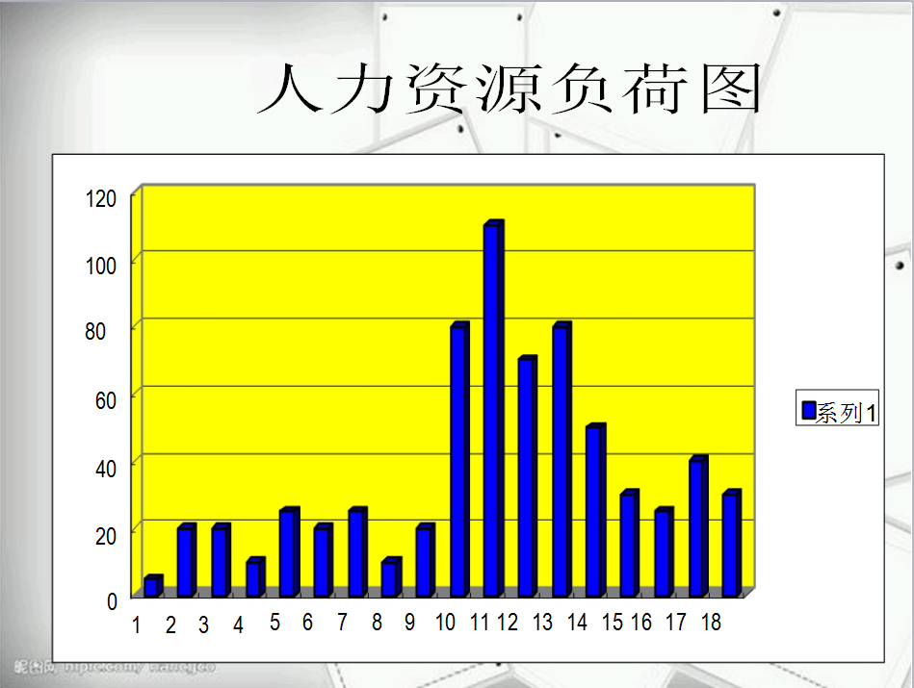
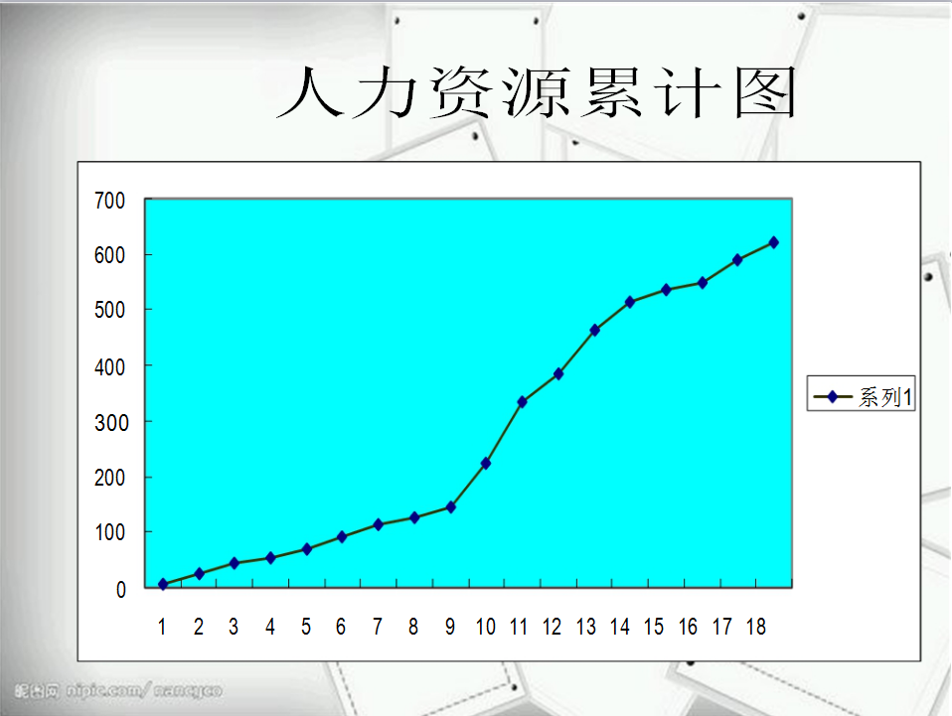
项目资源计划
--人力资源

Slide 13
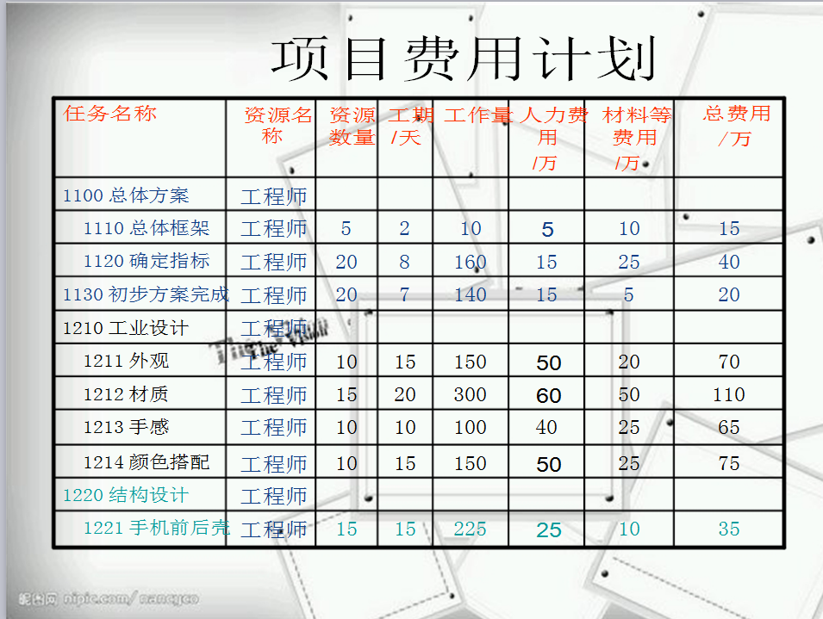
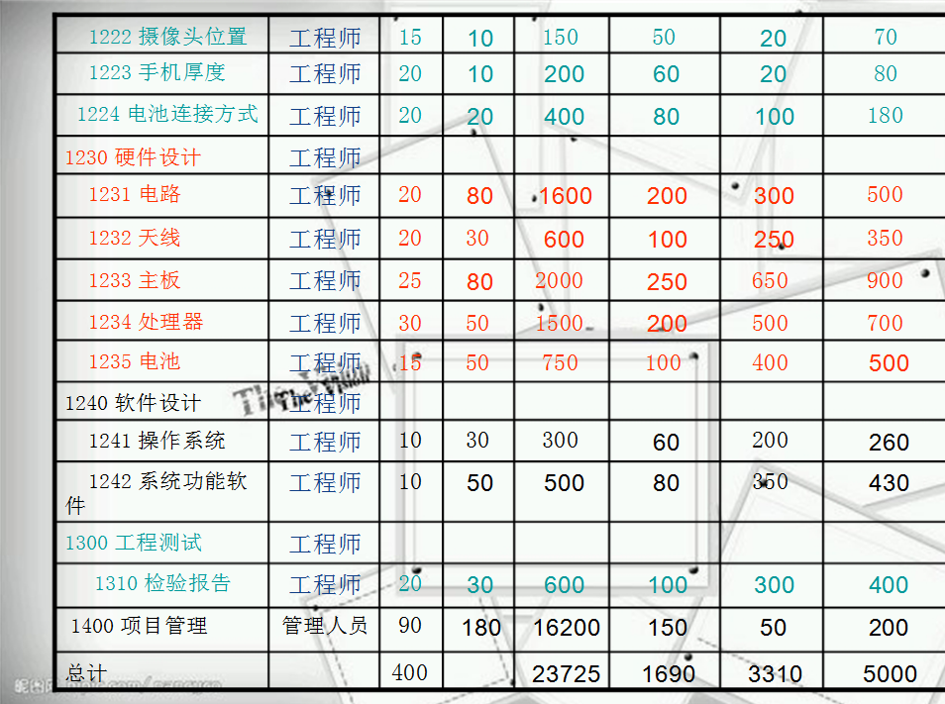
项目资源计划
--费用资源

Slide 14
项目风险
管理风险
技术风险
项目风险
市场风险
费用风险
人力风险
时间风险

Slide 15
项目风险
核心技术开发难度大、手机设计适应性、性能指标能否 达到要求、新技术方案是否合理等存在着风险设计缺陷，后备措施不足
选人不当、关键人离开、个性差异、团队意识、技术观 念差异。
技术风险
人力风险
费用分配合理性、手机成本的控制、项目总成本的有效控制
外协厂家的选择问题、核心技术的控制问题及产权保护、 机制不适应、决策失误、过程控制不严、合同管理不当、采购控制。
费用风险
管理风险
工时估计、活动排序、外协进度、进度控制
消费者需求的变化，竞争厂家的产品竞争
时间风险
市场风险

Slide 16
风险应对
45%
风险程度中
45%
风险程度中
15%
风险程度低
费用风险
时间风险
人力风险
采取减少措施
采取转移措施
采取预防措施
15%
风险程度低
75%
风险程度高
45%
风险程度中
管理风险
技术风险
市场风险
采取减少的措施
采取回避措施
采取接受措施

Slide 17
项目进度管理
——状态概括
• 进度是否符合计划?
• 最终交付期限?
• 最终成本估算?
• 如果有超出预计的成本 -概括原因
-列出所采取的纠正或防范措施 -给出对未来开支的切实估算
——成本
• 列出新的成本预算
包含以前的预算
理解这些数字差异的原因
——技术
• 列出已解决的技术问题
• 列出急需解决的技术问题
-概括这些问题对项目的影响
• 列出项目所依赖的不稳定的技术 -指出疑问的来源
-概述采取的措施和后备计划

Slide 18
谢谢观看

